Slide 1
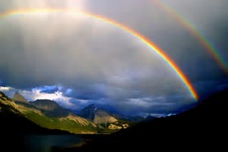
LOS COLORES NOS RECUERDAN A DIOS

Slide 2
Arco iris en el cielo
Génesis 9.13-16.
“Mi arco he puesto en las nubes, el cual será por señal del pacto entre mí y la tierra.
14 Y sucederá que cuando haga venir nubes sobre la tierra, se dejará ver entonces mi arco en las nubes. 15 Y me acordaré del pacto mío, que hay entre mí y vosotros y todo ser viviente de toda carne; y no habrá más diluvio de aguas para destruir toda carne.
16 Estará el arco en las nubes, y lo veré, y me acordaré del pacto perpetuo entre Dios y todo ser viviente, con toda carne que hay sobre la tierra”.

Slide 3
Como el mundo antiguo fue destruido para ser un monumento de justicia, así este mundo permanece hasta ahora como un monumento de misericordia. Pero el pecado, que ahogó al mundo antiguo, quemará a este.
Entre los hombres se sellan acuerdos, para que lo prometido pueda ser más solemne y para hacer que lo pactado sea más seguro para mutua satisfacción. Este pacto fue sellado con el arco iris. El establecimiento del arco iris como una señal de la promesa de que no habría nunca más otro diluvio, presupone que el arco iris apareció entonces por primera vez en las nubes.
Esta es una indicación más de que no había llovido antes del diluvio. El arco iris es producido por la refracción y la reflexión de la luz del sol a través de las gotas de agua en suspensión. Lo cual es una revelación más del poder y sabiduría de Dios.

Slide 4
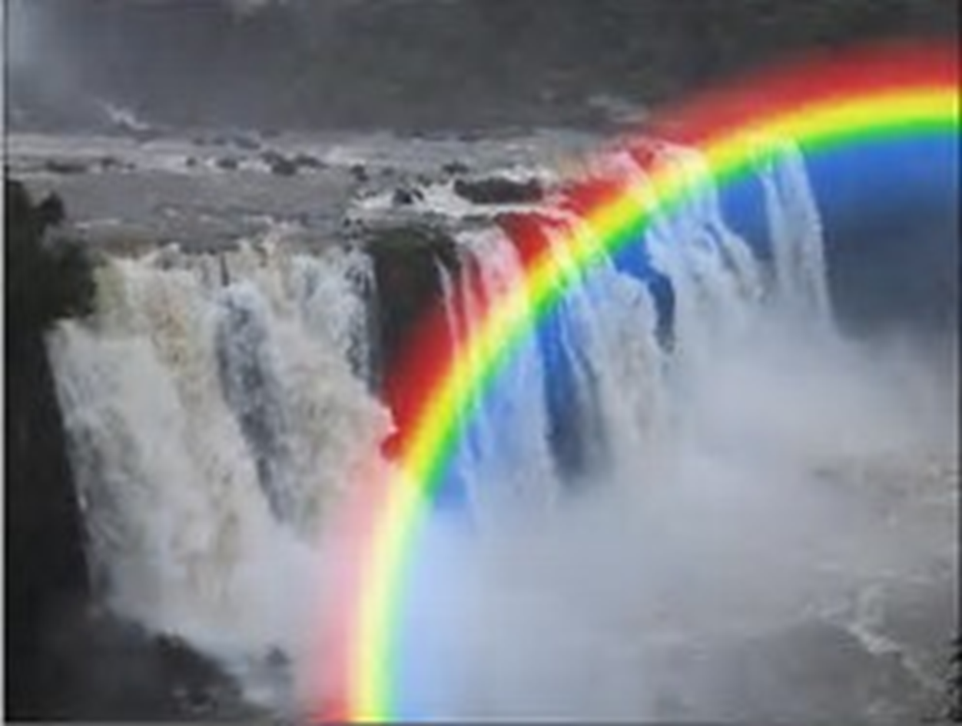
Los colores que suelen verse en un arcoíris son los 3 principales -rojo, verde y azul - y la derivación de ellos son secundarios – amarillo, naranja y violeta.
A menudo se suele contar un séptimo color que viene siendo parecido al añil, es decir una mezcla entre azul y violeta.

Slide 5
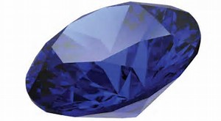
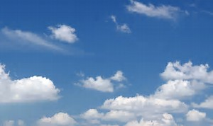
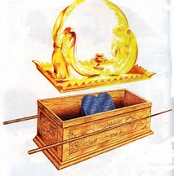
Cielo azul
Éxodo 24.10.
“y vieron al Dios de Israel; y había debajo de sus pies como un embaldosado de zafiro, semejante al cielo cuando está sereno”
Las tablas que contenían la Ley de Dios, eran hechas de zafiro, material del mismo cimiento y embaldosado del Trono de Dios.

Slide 6
Del Trono, al color del cielo, a las tabla de piedra, de las tablas, al vestido:
Números 15:38-41
“Y Jehová habló a Moisés, diciendo: Habla a los hijos de Israel, y diles que se hagan franjas en los bordes de sus vestidos, por sus generaciones; y pongan en cada franja de los bordes un cordón de azul. Y os servirá de franja, para que cuando lo veáis os acordéis de todos los mandamientos de Jehová, para ponerlos por obra; y no miréis en pos de vuestro corazón y de vuestros ojos, en pos de los cuales os prostituyáis.
Para que os acordéis, y hagáis todos mis mandamientos, y seáis santos a vuestro Dios. Yo Jehová vuestro Dios, que os saqué de la tierra de Egipto, para ser vuestro Dios. Yo Jehová vuestro Dios.”

Slide 7
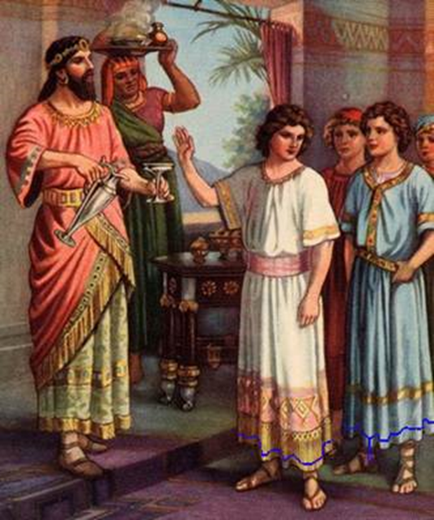
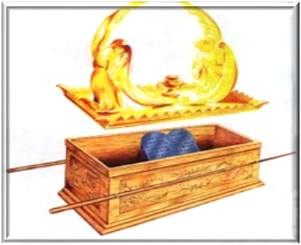
Los hijos de Dios debían vestir diferente a como vestía el mundo.
El “cordón azul”, hacía que cuando lo “vieran se acordaran de todos los mandamientos de Jehová, para ponerlos por obra”
Nuestra forma de vestir, dice, a quien pertenecemos.

Slide 8
Los judíos se distinguían de sus vecinos por su ropa y por su dieta y, de ese modo, enseñaban a no conformarse a las costumbres de los paganos en estas cosas. Se proclamaban judíos dondequiera que fueran, y no se avergonzaban de Dios y de su ley.
Las franjas no fueron ordenadas como adorno de su ropa sino a modo de recordatorio para despertar su mente, (ver 2 Pedro 3:1. Si eran tentados a pecar, la franja les advertiría que no debían quebrantar los mandamientos de Dios.
Debemos usar todos los medios para refrescar en nuestras memorias las verdades y preceptos de la Palabra de Dios, para fortalecer y avivar nuestra obediencia y armar nuestras mentes contra la tentación.
Sed santos para vuestro Dios; limpios de pecado y sinceramente dedicados a su servicio; y aquella gran razón de todos los mandamientos se repite una y otra vez:
“Yo Jehová vuestro Dios”.
(Ver Deut. 6:1-9; Lev.11:44,45; 1 Ped.1:14-16).

Slide 9
Azul, púrpura y escarlata
Los diferentes colores del Santuario
nos recuerdan a Dios
Éxodo 25:3-5; 26:1,31,36; 38:18.
“Esta es la ofrenda que tomaréis de ellos: oro, plata, cobre, 4 azul, púrpura, carmesí, lino fino, pelo de cabras, 5 pieles de carneros teñidas de rojo, pieles de tejones, madera de acacia”

Slide 10
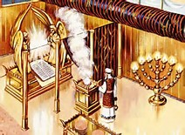
Todos estos materiales fueron utilizados en la construcción del Santuario; morada de Dios. Ver Éx.25:8,9.

Slide 11
Oro = Amarillo. No se oxida, Es duradero
Plata = Blanco brillante.
Cobre = Rojizo con tonalidades brillantes.
Azul = Color del cielo, despejado.
Púrpura = Morado.
Carmesí = Escarlata.
Lino fino = Amarillo grisáceo pálido
Pelos de cabras = Gris.
Piel de tejón = Blanco y negro.
Madera de acacia = Es una especie muy duradera de fácil mantenimiento. Resiste bien los cambios de temperatura, la humedad, el fuego y los ataques de hongos, crustáceos, moluscos y termitas. Es una especie invasora. Se regenera y expansiona con mucha facilidad.
Representa al hombre en proceso de santificación, Ver Mar.8:24.

Slide 12
Éx. 26:1,31,36
Harás el tabernáculo de diez cortinas de lino torcido, azul, púrpura y carmesí; y lo harás con querubines de obra primorosa.
31 También harás un velo de azul, púrpura, carmesí y lino torcido; será hecho de obra primorosa, con querubines
36 Harás para la puerta del tabernáculo una cortina de azul, púrpura, carmesí y lino torcido, obra de recamador.
ÉX.38:18
La cortina de la entrada del atrio era de obra de recamador, de azul, púrpura, carmesí y lino torcido; era de veinte codos de longitud, y su anchura, o sea su altura, era de cinco codos, lo mismo que las cortinas del atrio

Slide 13
Como vimos anteriormente, en cuanto a los materiales utilizados en la construcción del Saltuario, aquí los colores de las cortinas representan lo mismo:
  Azul. =Color del cielo despejado.
  Purpura. =Morado.
  Carmecí. =Escarlata.
  Lino torcido. =Amarillo grisáceo pálido.
Las cortinas tenían figuras de querubines elaborados en oro, y todo era de obra primorosa. Como símbolo de la presencia de los millones de ángeles en el cielo, que están siempre dispuestos a obedecer la orden de Dios.
Y solamente era observado interiormente, como símbolo de que en el cielo, solamente será visto por aquellos que aceptan a Cristo como su Salvador.

Slide 14
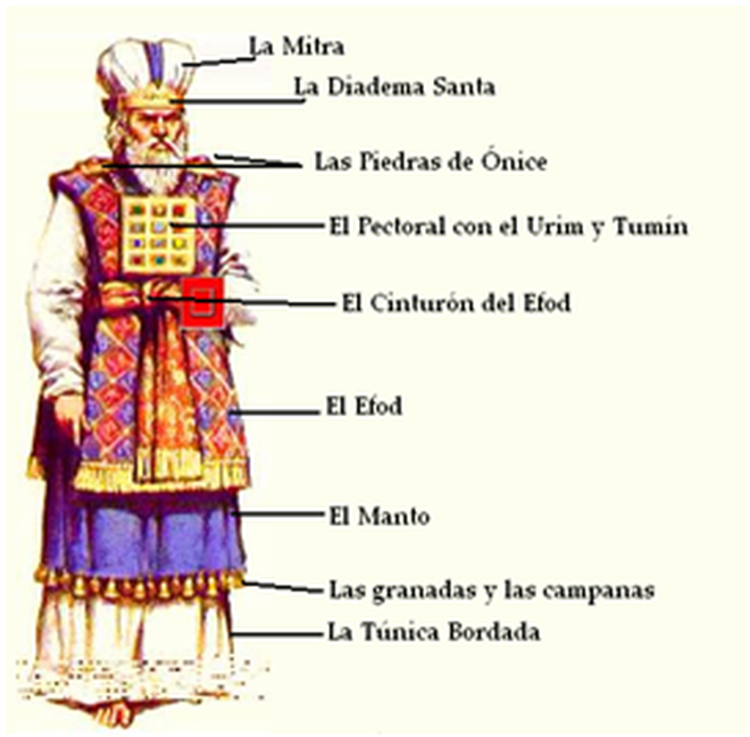
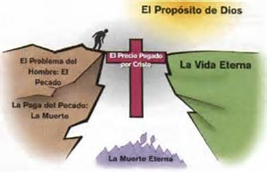
Cuerda azul
Éxodo 28.28.
“Y juntarán el pectoral por sus anillos a los dos anillos del efod con un cordón de azul, para que esté sobre el cinto del efod, y no se separe el pectoral del efod”
Cordón azul
Efod
Pectoral
Cordón azul

Slide 15
En este caso, el cordón azul representa a Cristo quien a través de su muerte y resurrección, nos une con el cielo, “Él dice. Yo soy el camino, y la verdad, y la vida; nadie viene al Padre, sino por mí”. (Juan 14:6).
Aarón, al igual que todos los sumos sacerdotes que le habrían de suceder, debía llevar los nombres de los hijos de Israel no sólo sobre sus hombros según lo dice (Exo.28:12), sino también "sobre su corazón". De este modo los presentaba continuamente ante el Señor sobre sus hombros para demostrar que soportaba la solemne responsabilidad de ellos, y sobre su corazón para indicar el afecto y el amor que sentía por ellos.
Cuando quiera entraba al tabernáculo en representación del pueblo, su corazón se inclinaba ante el Señor por la conciencia de su pecado y de su necesidad.

Slide 16
Cristo, nuestro Sumo Sacerdote en el santuario celestial (ver Heb.3:1; Heb.8:1,2), ha aceptado la responsabilidad de nuestra salvación, porque el "principado del reino" de la gracia está "sobre su hombro“, dice (Isa.9:6). También nos lleva sobre el corazón (ver Gal.2:20), porque en toda nuestra "angustia", "él fue angustiado", y puede "compadecerse de nuestras debilidades“, lo dice (Isa.63:8,9; Heb.2:14-18; y Heb.4:14-16).
El sumo sacerdote llevaba los nombres de las doce tribus de Israel "continuamente", a fin de que siempre fuesen recordados ante Dios. Nunca debía olvidar su posición y su responsabilidad como representante de ellos. De la misma manera Cristo vive "siempre para interceder" por nosotros (Heb.7:25), teniéndonos esculpidos "en las palmas de las manos" (Isa.49:16).

Slide 17
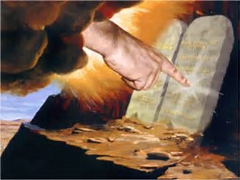
Recordatorio de mandamientos
Números 15.38-41.
Habla a los hijos de Israel, y diles que se hagan franjas en los bordes de sus vestidos, por sus generaciones; y pongan en cada franja de los bordes un cordón de azul. 39 Y os servirá de franja, para que cuando lo veáis os acordéis de todos los mandamientos de Jehová, para ponerlos por obra; y no miréis en pos de vuestro corazón y de vuestros ojos, en pos de los cuales os prostituyáis. 40 Para que os acordéis, y hagáis todos mis mandamientos, y seáis santos a vuestro Dios.
Y para hacerles saber, que esta no era una orden humana, el verso 41 dice: “Yo Jehová vuestro Dios, que os saqué de la tierra de Egipto, para ser vuestro Dios. Yo Jehová vuestro Dios”.

Slide 18
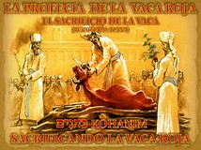
Vaca alazana
Números 19.2.
“Esta es la ordenanza de la ley que Jehová ha prescrito, diciendo: Di a los hijos de Israel que te traigan una vaca alazana, perfecta, en la cual no haya falta, sobre la cual no se haya puesto yugo”
Los hijos de Israel estaban en peligro de perder sus vidas debido a la contaminación ceremonial (ver Num.16:41-50; Num.17:12,13). Se dio esta ley para mostrar cómo podrían ser purificados de la contaminación.

Slide 19
Una vaca alazana –color rojo- Simbólicamente, el color rojo sugiere sangre como instrumento de purificación; también simboliza fuego.
Debía ser perfecta. Literalmente, "impecable", "sana", "saludable". En la cual no haya falta. Sin defectos físicos (ver Lev.22:20-22).
No se haya puesto yugo. Puesto que este animal era elegido con un propósito especial, no debía haber sido usado para trabajos domésticos comunes (ver Deu.21:3; 1Sa.6:7; Heb.4:16).
ESTE SACRIFICIO FUE AÑADIDO POR CAUSA DE SU CONTINUA INCONFORMIDAD. A PESAR DE QUE DIOS CONTINUAMENTE SUPLÍA SUS NECESIDADES, SEGUÍAN QUEJÁNDOSE

Slide 20
Ausencia de color
Job 10.20-22.
“¿No son pocos mis días? Cesa, pues, y déjame, para que me consuele un poco,
Antes que vaya para no volver, A la tierra de tinieblas y de sombra de muerte.
Tierra de oscuridad, lóbrega, Como sombra de muerte y sin orden, Y cuya luz es como densas tinieblas”. -Ausencia de color-.
Job no niega que como pecador merece sus sufrimientos; sólo piensa que la justicia se ejecuta en él con rigor peculiar. Su desaliento, incredulidad y malos pensamientos acerca de Dios, se pueden atribuir a varias causas.
1). A Tentaciones internas de parte de Satanás.
2). A la angustia de su alma, sometida a la sensación del desagrado de Dios.
3). A sus pruebas externas. y
4). A vestigios de su pecado. (Ver Ecle.7:20; Sal. 14:2,3; Ro.3:10, 23).

Slide 21
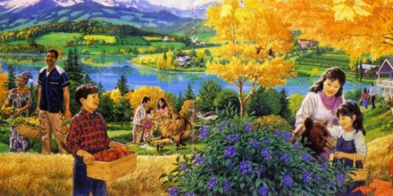
Nuestro Creador, hecho también nuestro Redentor en Cristo, no destruirá la obra de sus manos que fue hecho a su imagen y semejanza, sino que lo renueva para santidad a fin de que pueda disfrutar la vida eterna con Él.
Si la angustia en la tierra hace que la tumba sea un refugio deseable, ¿cuál será el estado de los que están condenados a la negrura de las tinieblas para siempre? Que todo pecador busque la liberación de ese estado espantoso, y cada creyente agradezca a Jesús que lo haya librado de la ira venidera.

Slide 22
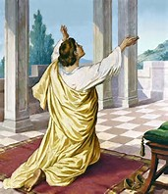
Más blanco que la nieve
Salmo 51.7
“Purifícame con hisopo, y seré limpio; Lávame, y seré más blanco que la nieve”
Purifícame con hisopo, con la sangre de Cristo aplicada a mi alma mediante una fe viva, como el agua de la purificación se rociaba con un manojo de hisopo. La sangre de Cristo es llamada la “sangre rociada”, en Hebreos 12: 24.
Esta era la oración de David

Slide 23
Si esta sangre de Cristo, que limpia de todo pecado, nos limpia de nuestro pecado, entonces estaremos verdaderamente limpios, Hebreos 10: 2.
David no pide ser consolado hasta no ser limpiado primeramente; si el pecado, la raíz amarga de la tristeza, es quitado, puede orar con fe: “Permíteme tener una paz bien fundamentada, creada por ti, Señor, para que se regocijen y se consuelen los huesos quebrantados por la convicción de pecado. Esconde tu rostro de mis pecados; borra de tu libro todas mis iniquidades; bórralas como la nube se borra y la disipan los rayos del sol”.

Slide 24
Como David, el creyente desea su renovación para santidad tanto como el gozo de su salvación. David ve, ahora más que nunca, qué corazón inmundo tiene, y lo lamenta con pesar; pero entiende que no está en su poder enmendarlo y, por tanto, le ruega a Dios la creación de un corazón limpio en él.
Cuando el pecador siente que este cambio es necesario, y lee la promesa de Dios en ese sentido, empieza a pedirlo. Sabía que había entristecido al Espíritu Santo con su pecado y lo había provocado a alejarse. Esto es lo que él teme más que nada.

Slide 25
Pide que le sean restauradas las consolaciones divinas. Cuando nos damos motivo para dudar de nuestro interés en la salvación, ¿cómo podemos esperar el gozo de ella? Esto lo había debilitado; él ora: “Estoy pronto a caer ya sea en pecado o en la desesperación, por tanto, sostenme con tu Espíritu, Señor”.
A quienes tienen a Dios como el Dios de la salvación, Él los librará de la culpa; porque la salvación de la cual Él es Dios, es la salvación del pecado. Por lo tanto, debemos pedirle: “Señor, tú eres el Dios de mi salvación, por tanto, líbrame del dominio del pecado”. Y cuando se abren los labios, ¿qué deben decir sino alabanzas a Dios por Su misericordia perdonadora?

Slide 26
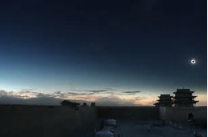
Cielos oscurecidos
Joel 3.14-15
Muchos pueblos en el valle de la decisión; porque cercano está el día de Jehová en el valle de la decisión.
15 El sol y la luna se oscurecerán, y las estrellas retraerán su resplandor.
LEAMOS DESDE EL VERSO 9:
9 Proclamad esto entre las naciones, proclamad guerra, despertad a los valientes, acérquense, vengan todos los hombres de guerra.

Slide 27
10 Forjad espadas de vuestros azadones, lanzas de vuestras hoces; diga el débil: Fuerte soy.
11 Juntaos y venid, naciones todas de alrededor, y congregaos; haz venir allí, oh Jehová, a tus fuertes.
12 Despiértense las naciones, y suban al valle de Josafat; porque allí me sentaré para juzgar a todas las naciones de alrededor.
13 Echad la hoz, porque la mies está ya madura. Venid, descended, porque el lagar está lleno, rebosan las cubas; porque mucha es la maldad de ellos.

Slide 28
Verso 9. “Proclamad esto entre las naciones”,
¿Qué es lo que tenemos que proclamar?
(Ver Mar.16:15).
“proclamad guerra, despertad a los valientes”
¿Qué clase de guerra?
(Ver Efe.6:12).
¿Quiénes son los “valientes”?
(Ver Mat.11:12, 24:13; Ap.21:8).
Verso 10. “Forjad espadas de vuestros azadones, lanzas de vuestras hoces”
¿Cuáles la herramienta que deben utilizar estos valientes?
(Ver Heb.4:12).
“diga el débil: Fuerte soy”
¿Cuan es la fortaleza de estos valientes?
(Ver Hech.1.8)

Slide 29
Verso 11 y 12. “Juntaos y venid, naciones todas de alrededor, y congregaos; haz venir allí, oh Jehová, a tus fuertes”. “Despiértense las naciones, y suban al valle de Josafat; porque allí me sentaré para juzgar a todas las naciones de alrededor”.
El conflicto que aquí se describe se transformará en un intento desesperado de Satanás, en la última hora de la tierra, para destruir al remanente de Dios. Que Joel llama Valientes
(Ver ap.12:17).
“Así como él [Satanás] influyó en las naciones paganas para que destruyeran al Israel literal, así también en el futuro cercano instigará a los poderes impíos de la tierra para que destruyan al pueblo de Dios”
(Ver 9T 231; 5T 524; CS 714; 2JT 373-374; 3JT 46).
Pero Dios intervendrá otra vez en favor de su pueblo, y en la segunda venida de Cristo destruirá a los impíos (Ver Ap.19:19-21), y 1.000 años más tarde los aniquilará del todo.
(Ver Ap.20:9-15).

Slide 30
Verso 13. “Echad la hoz, porque la mies está ya madura. Venid, descended, porque el lagar está lleno, rebosan las cubas; porque mucha es la maldad de ellos”.
¿Cuál es la mies, y quienes los obreros?
Luc.10:12.
La mies es el mundo, compuesto según las estadísticas por siete mil millones de habitantes, y los obreros son los valientes que están dispuestos a cambiar los azadones, lanzas y hoces por la Palabra de Dios para ir de puerta a puerta, predicando la salvación en Cristo Jesús.
(Ver Isa.62:10-12; 2 Ped.3:9; Ap.22:12,14).
El “Pendón” que se menciona en Isaías, son los mandamientos de Dios. Que se exigirá haber guardado para entrar al reino de los cielos. Por tanto, si tu no has guardado el sábado, no podrás entrar por la puertas de la Ciudad Santa, ni comer del Árbol de la Vida.

Slide 31
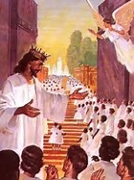
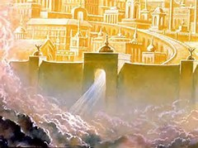
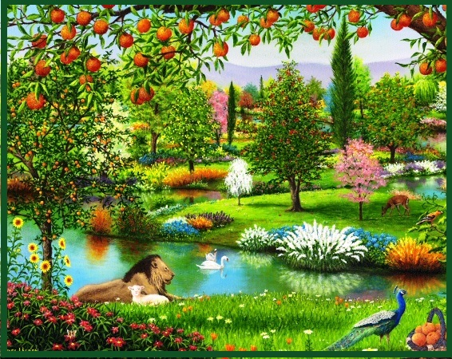
Si tu no has entregado tu corazón a Cristo, no podrás disfrutar de:
Estar en la gran multitud de los redimidos. Por ende, no podrás entrar por las puertas de la Santa Ciudad de Jerusalén, ni tampoco comer del Árbol de la Vida.

Slide 32
He aquí un reto para todos los enemigos del pueblo de Dios. No hay escapatoria de los juicios de Dios; los pecadores encallecidos que no quisieron ser salvos, serán cortados de todo consuelo y gozo en el día de la ira.
La mayoría de los profetas predijeron la misma victoria final de la Iglesia de Dios sobre todo lo que se le opusiera. Para el impío será un día terrible, pero para el justo será un día de júbilo.
¡Qué causa tienen los que poseen un interés en Cristo para gloriarse en quien es su Fuerza y su Redentor!
(Ver Isa.25:9).
El año aceptable del Señor, un día de tan grande favor para algunos, será un día de terrible venganza para otros.
DESPIERTE QUIEN ESTÉ FUERA DE CRISTO Y HUYA DE LA IRA VENIDERA.

Slide 33
Oscuridad de la perdición
Mateo 8:12.
“Respondió el centurión y dijo: Señor, no soy digno de que entres bajo mi techo; solamente di la palabra, y mi criado sanará”
Este centurión era pagano, un soldado romano. Aunque era romano, no obstante, era un buen hombre. Ninguna vocación ni posición ni nacionalidad del hombre será excusa para la incredulidad y el pecado. Debemos interesarnos por las almas de nuestros hijos y siervos, espiritualmente enfermos, que no sienten los males espirituales, y no conocen lo que es espiritualmente bueno; debemos llevarlos a Cristo por fe y por la oración.
Obsérvese su humillación. Las almas humildes se hacen más humildes por la gracia de Cristo en el trato con ellos.
Obsérvese su gran fe. Mientras menos nos fiemos de nosotros mismos, más fuerte será nuestra confianza en Cristo. Aquí el centurión le reconoce mando con poder divino y pleno sobre todas las criaturas y poderes de la naturaleza, como un amo sobre sus siervos. Este tipo de siervos debemos ser todos para Dios; debemos ir y venir, conforme a los mandatos de su palabra y las disposiciones de su providencia.
El siervo obtuvo la sanidad de su enfermedad y el amo obtuvo la aprobación de su fe. Lo que se le dijo a él, se dice a todos: Cree y recibirás; sólo cree.

Slide 34
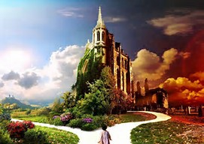
Aquí es donde tu y yo elegimos:
Vida eterna con Cristo.
o muerte eterna.
Tu eliges.
Yo elegí la vida eterna.
Si tu elijes la vida eterna, nos veremos en el cielo, si no, no nos veremos nunca jamás. Porque mientras que yo estaré vivo, tu estarás muerto por la eternidad.

Slide 35
Mat.22:13.
“Entonces el rey dijo a los que servían: Atadle de pies y manos, y echadle en las tinieblas de afuera; allí será el lloro y el crujir de dientes”
Los seres humanos quedan excluidos del reino de los cielos debido a sus propias elecciones erradas. Esto fue lo que ocurrió en el caso de las cinco vírgenes fatuas (ver Mat.25:11-12).
El que fue echado pudo entrar en el salón de fiesta sólo en virtud de la invitación real; pero sólo él era responsable de que fuera expulsado. (Ver. Mat.22:9-14).
Nadie puede salvarse a sí mismo, pero sí puede condenarse a sí mismo. Por el contrario, Dios puede “salvar perfectamente” (Ver Heb.7:25), pero no condena en forma arbitraria a nadie, ni les niega la entrada en el reino. (Ver Isaías 55:7).
“Las tinieblas de afuera; allí será el lloro y el crujir de dientes”, al sentirse excluidos de la salvación, y experimentar el tormento del fuego que los destruirá para siempre.

Slide 36
Mat. 25:30.
“Y al siervo inútil echadle en las tinieblas de afuera; allí será el lloro y el crujir de dientes”
En el caso anterior, el que fue invitado a la fiesta, asistió a esta, pero no quiso colocarse el vestido de bodas, otorgado por el Rey, es decir, no aceptó a Cristo como su Salvador.
Pero en este caso, el “siervo inútil” si había aceptado a Cristo, solo que había sido remiso en el cumplimiento de su deber, lo que él mismo admitía.
(Ver Mat.25:24-29).
“Su fracaso había sido deliberado y premeditado, y él mismo debía cargar con la responsabilidad de ese fracaso. En el gran día final del juicio los que se hayan deslizado a la deriva esquivando oportunidades y escapando a las responsabilidades, serán puestos por el gran juez en la categoría de los malhechores” (PVGM 299).

Slide 37
2 Pedro 2.4.
“Porque si Dios no perdonó a los ángeles que pecaron, sino que arrojándolos al infierno los entregó a prisiones de oscuridad, para ser reservados al juicio”
Pedro llega a la conclusión de que el Señor librará a los piadosos y castigará a los injustos. El razonamiento de Pedro es que si Dios no perdonó a esos ángeles, seres espirituales que habían vivido en su presencia, tampoco dejará de castigar a los hombres impíos que extraviaron a otros.
Judas dice que los ángeles están guardados “bajo oscuridad en cadenas eternas, para el juicio del gran día” (Jud.1:6). Tanto el apóstol Pedro como el apóstol Judas, miran ahora hacia el futuro, cuando finalmente se ejecutará el juicio determinado para Satanás y sus ángeles seguidores (ver Ap.20:10).
DONDE ESTARÁN JUNTO CON TODOS LOS IMPÍOS, EXENTOS DE LOS COLORES QUE NOS RECUERDAN A DIOS.

Slide 38


